Slide 1
Projet BDR Manageur de Médias
Pierric Ripoll,
Alex Berberat
Lisa Gorgerat

Slide 2

Notre Projet
Application web de gestion de média consommé
Création de compte utilisateur
Listes personnalisées
Ajout de notes, commentaire sur les médias
Ajout de média absent de la DB

Slide 3
Médias Possible
Livres
BD
Films
Séries
Jeux Vidéo

Slide 4
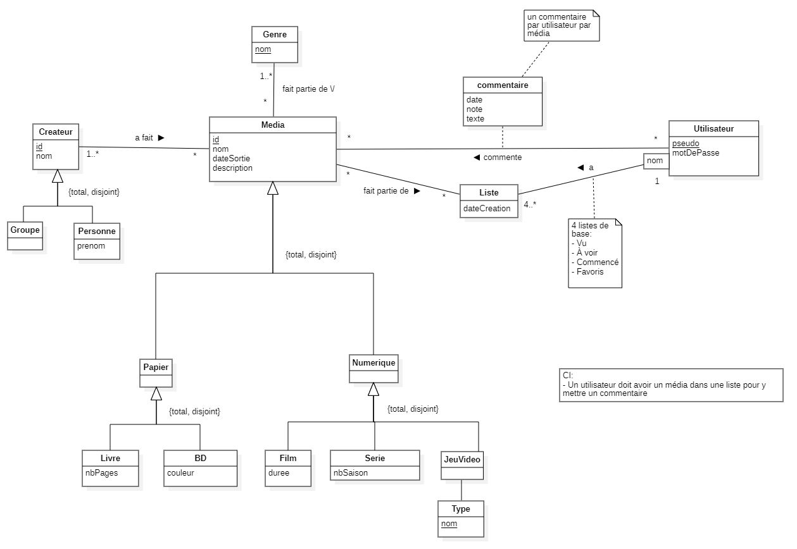
Schéma EA

Slide 5
Choix d’implémentation
Projet en commun avec DAI
HTML, CSS et Java
Sous groupe de Médias (Papier et Numérique) pour permettre un tri plus aisé
Trigger et fonction pour créer les 4 listes de base
Fonction pour faire de l’insertion dans le site

Slide 6
Fonctionnement
Pages HTML ayant des éléments s’affichant selon le résultat de requêtes SQL
La base de données est initialiser avec des informations de base au premier chargement
Scripts SQL pour créer et peupler les tables; et la création des triggers
Les requêtes sont personnalisées selon des éléments donnés

Slide 7
Démo

Slide 8
Questions

